Slide 1

主日信息
3/29/2020
『戰勝苦難』
(啟 2:8-11)
薛忠勇 弟兄

Slide 2
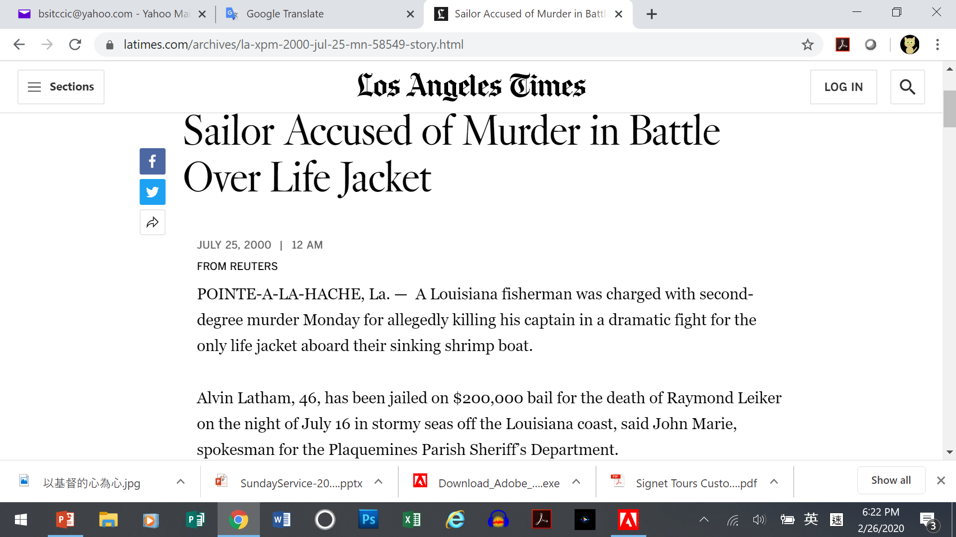
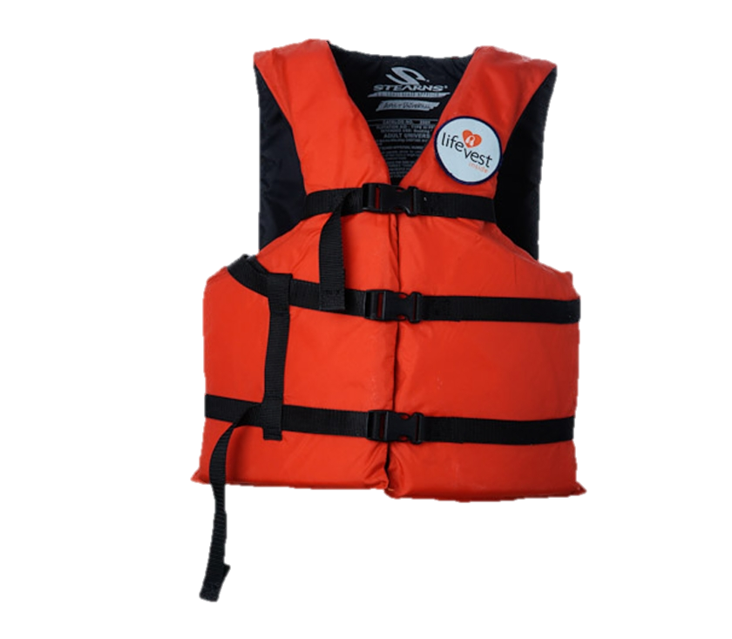
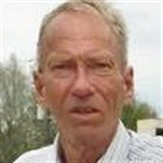

Slide 3

士每拿
遭遇窮困、逼迫、攻擊... 然而「至死忠心」

Slide 4
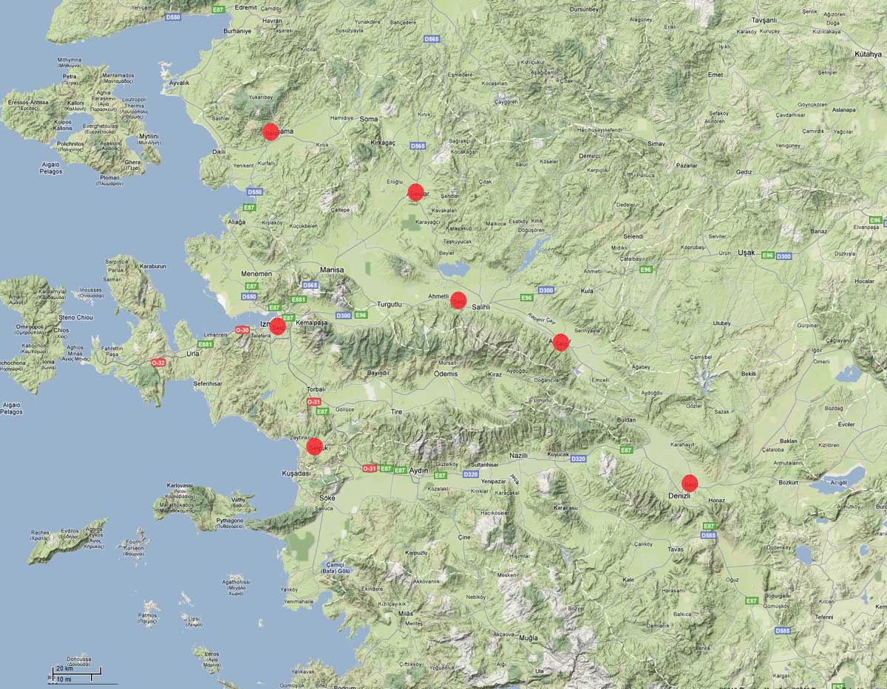
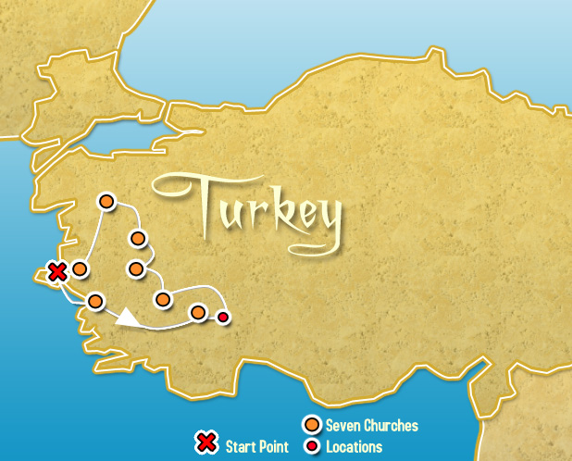
背景：
別迦摩
推雅推喇
土耳其
撒狄
士每拿
非拉鐵非
以弗所
啟示錄
七教會
老底嘉
拔摩

Slide 5
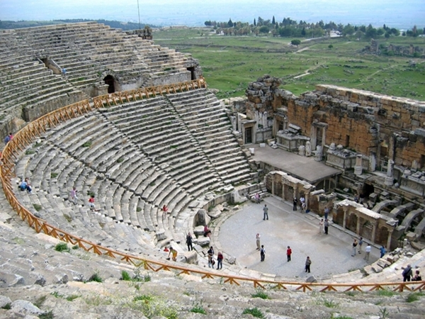
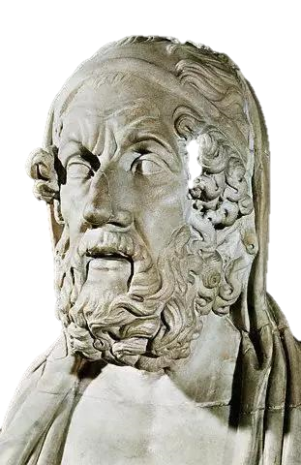
古希臘詩人荷馬的出生地

Slide 6
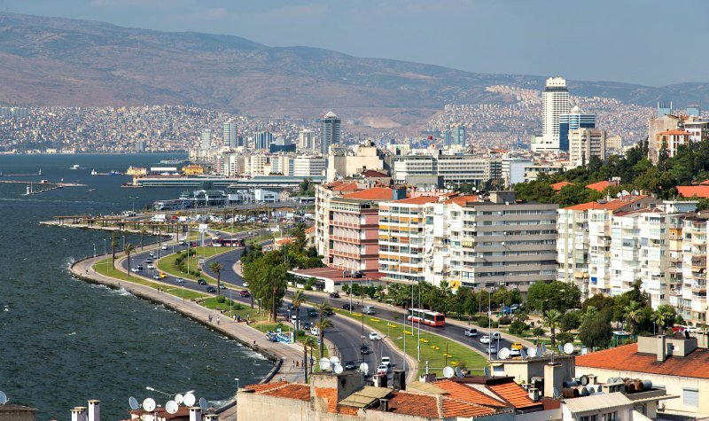
「亞洲之冠」、「亞洲之花」

Slide 7
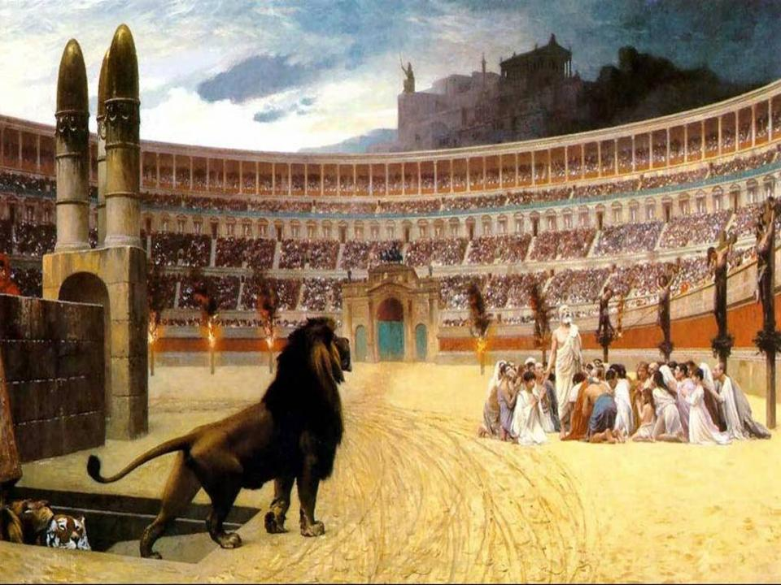
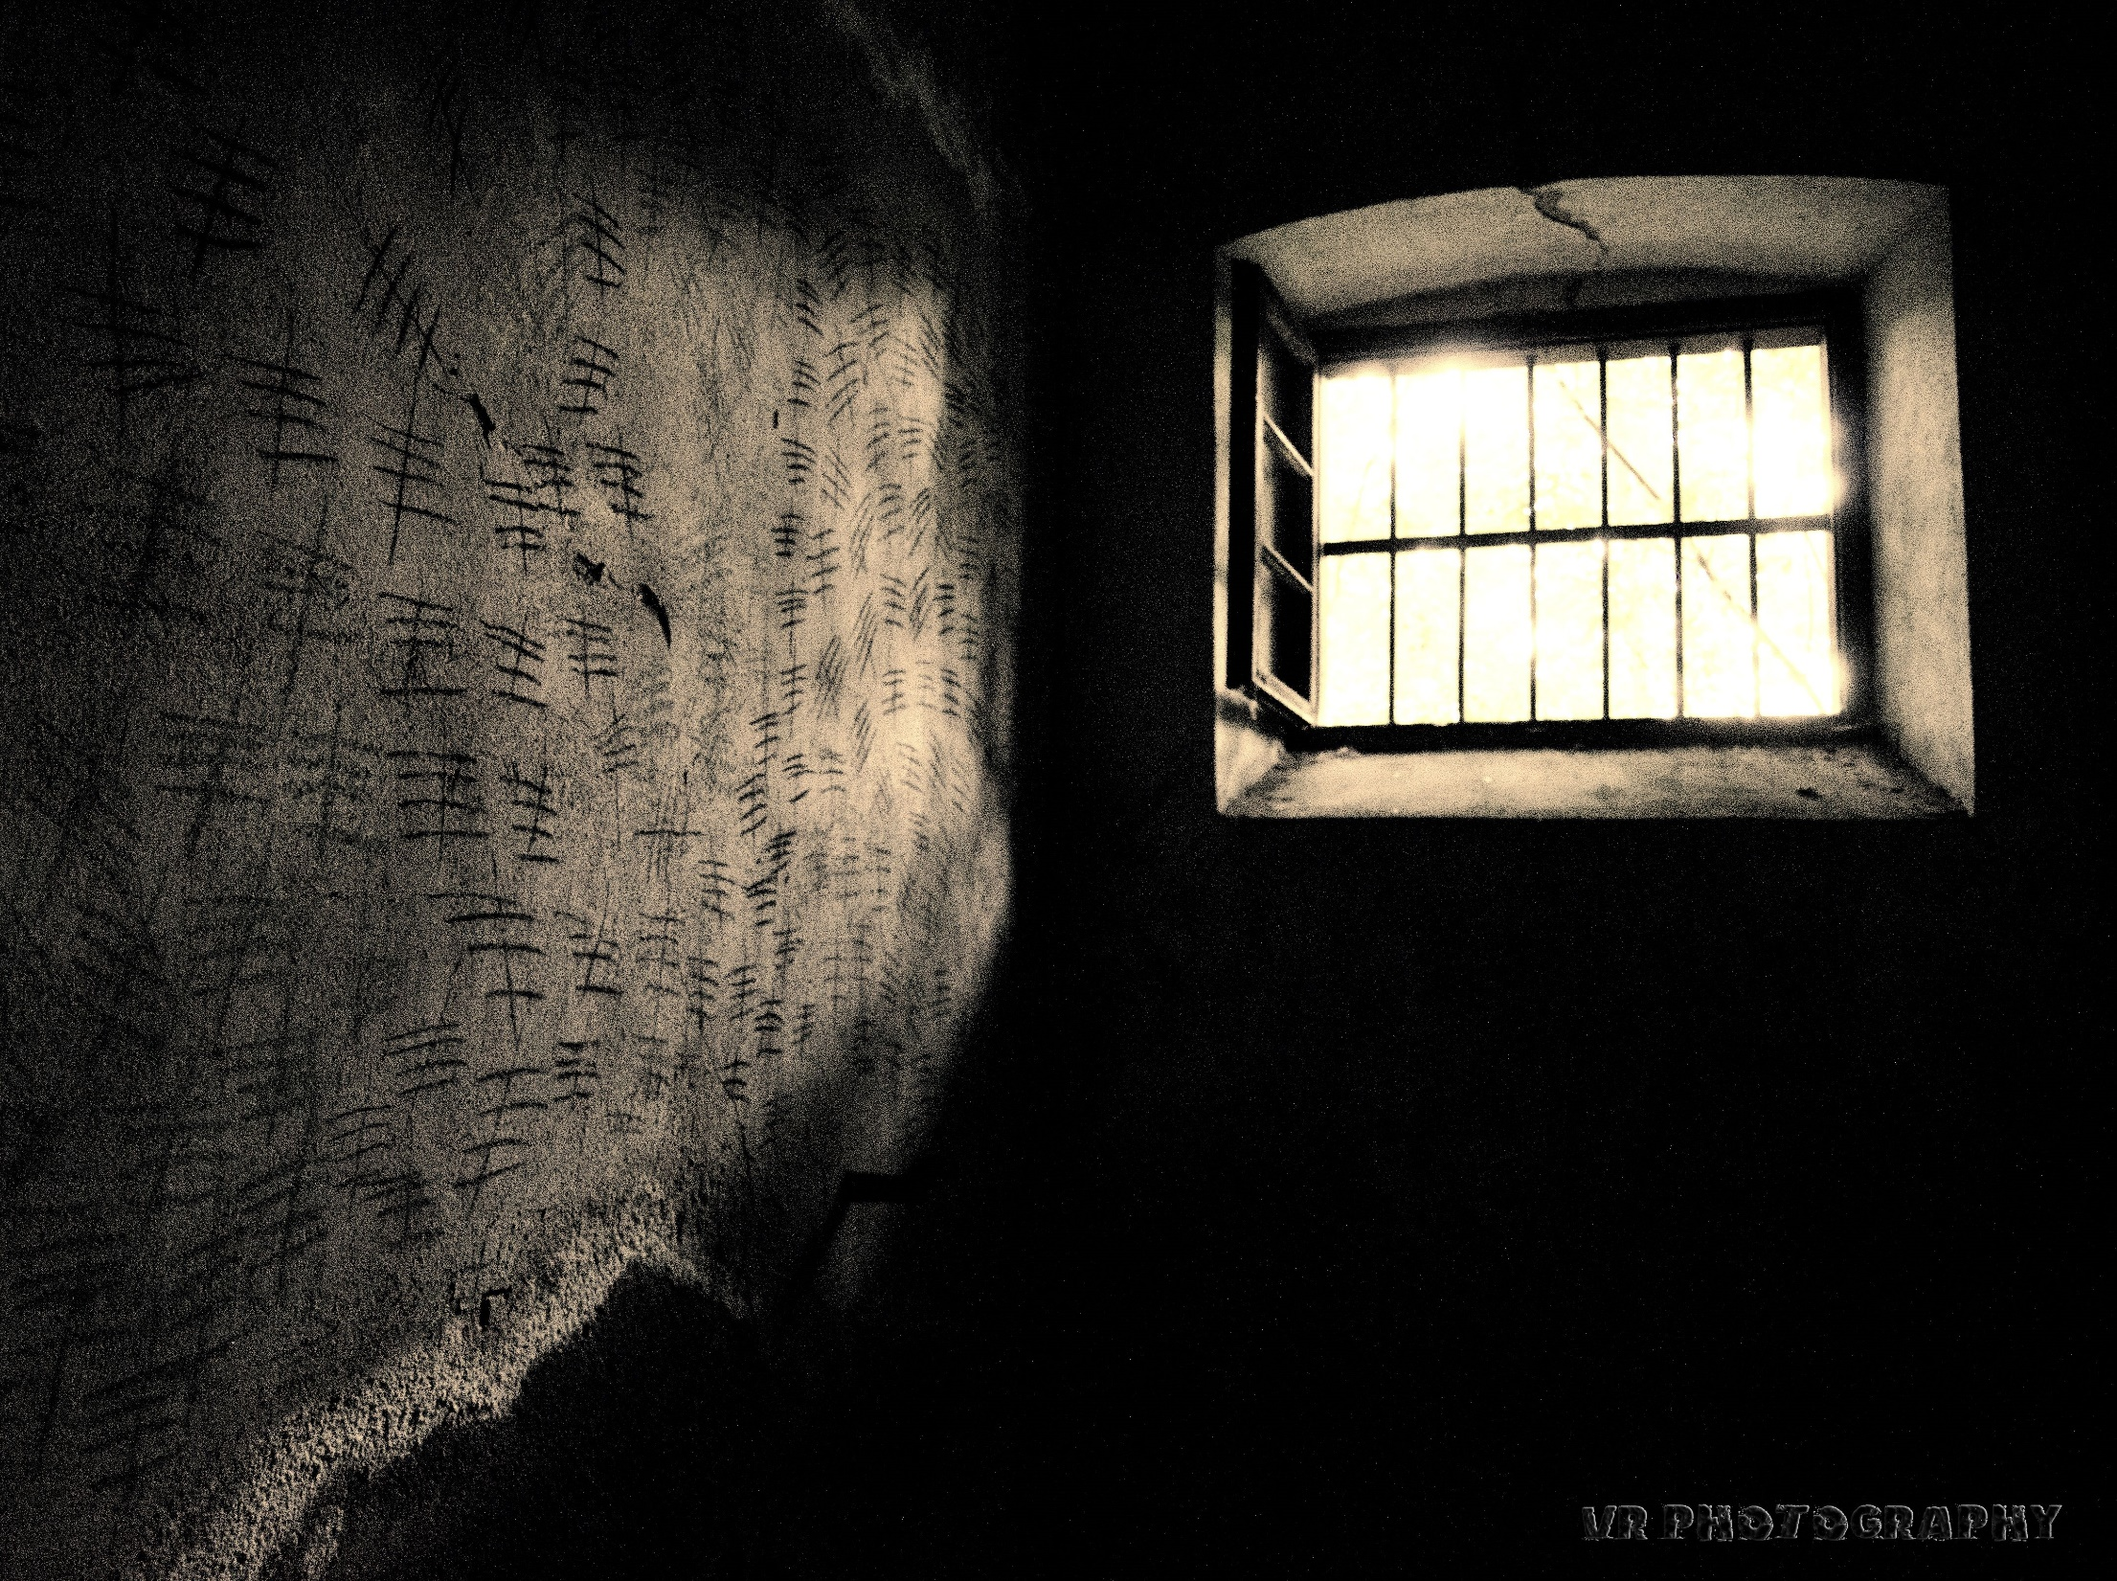
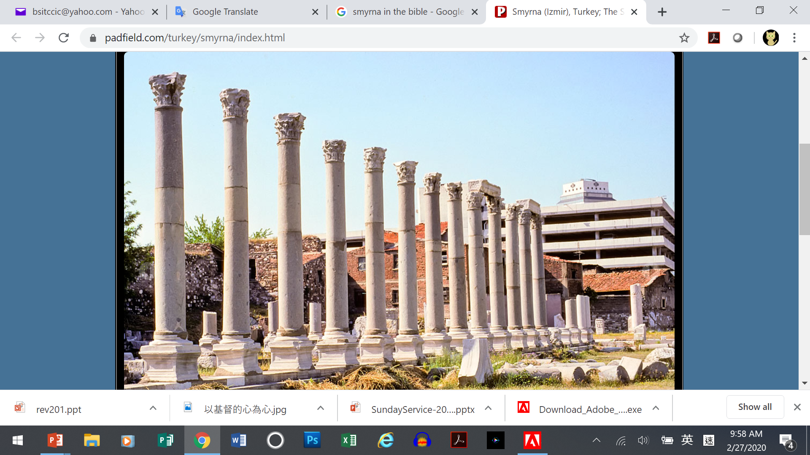
士每拿的教會只有英雄才配得進去的！
~巴克萊

Slide 8
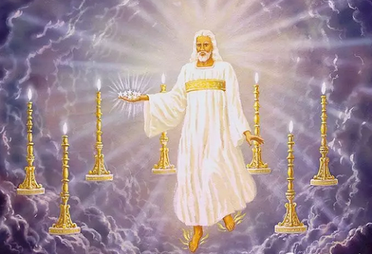
那首先的、末後的、死過又活的
死亡冷河我不怕過，因有耶穌親手領我

Slide 9

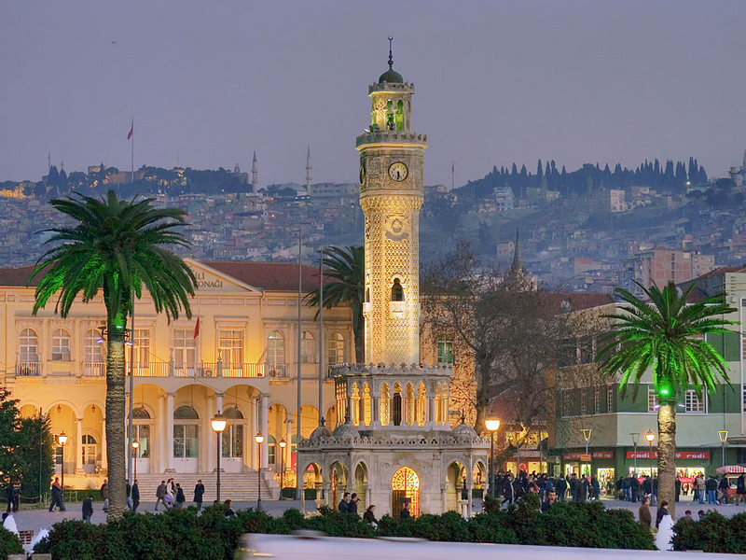
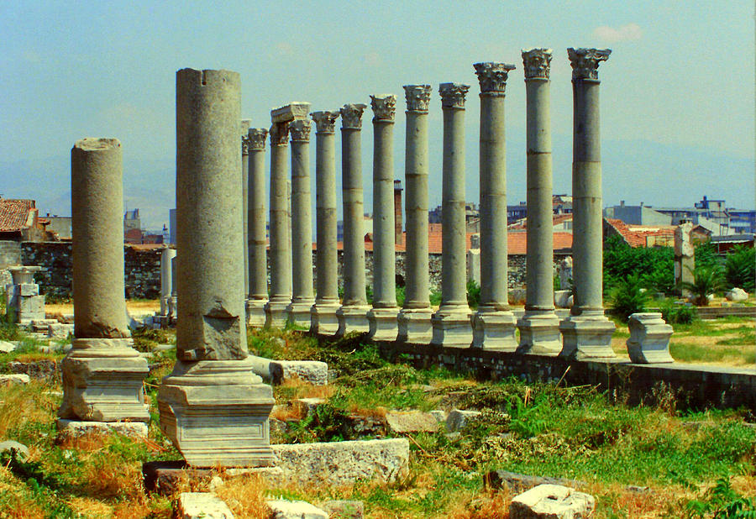
士每拿城 = 士耳其的伊斯麥
(Izmir)

Slide 10
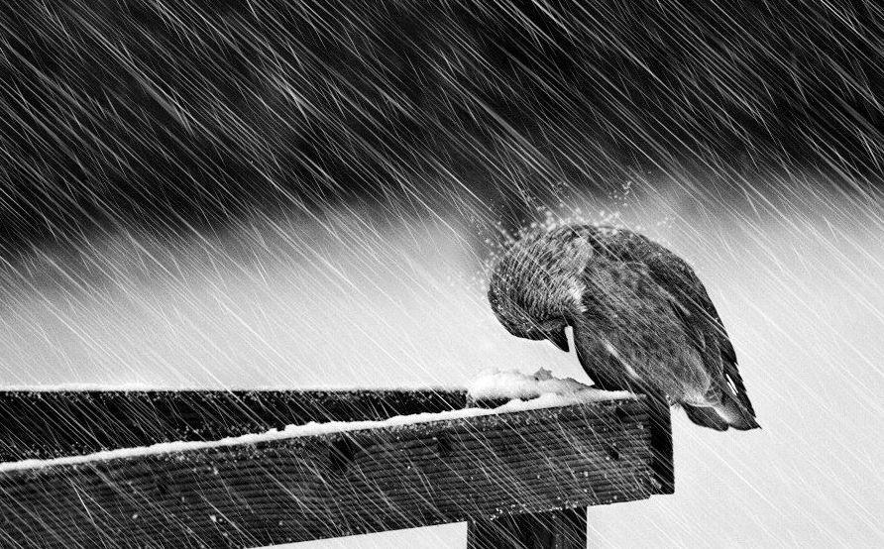
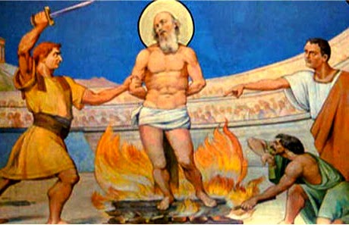
一.患難：
我知道你的患難，你的貧窮（你卻是富足的）
，也知道那自稱是猶太人所說的毀謗話 (9節)
1.膜拜凱撒為神
•強迫皇帝壇前焚香奠酒，以表忠心
我服事主耶穌86年，祂從未虧待我，我怎能背叛祂呢？
士每拿的監督 – 波里甲

Slide 11
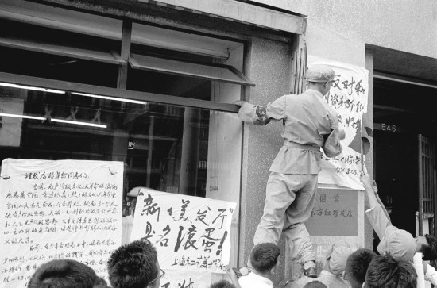
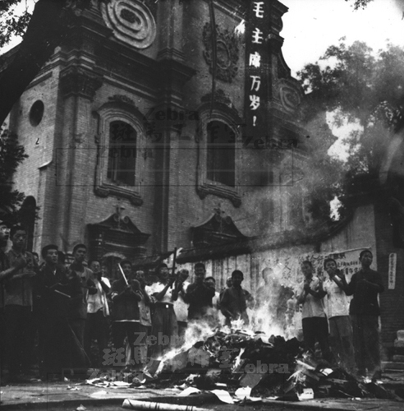

Slide 12

時間、金錢、兒女、工作、物質...

Slide 13


一.患難：
我知道你的患難，你的貧窮（你卻是富足的）
，也知道那自稱是猶太人所說的毀謗話 (9節)
1.膜拜凱撒為神
2.信徒生活窮困 (來10:34)
•靈裡富足，信心富足...
3.被猶太人毀謗
•仇視、舉報、捏造謠言...

Slide 14
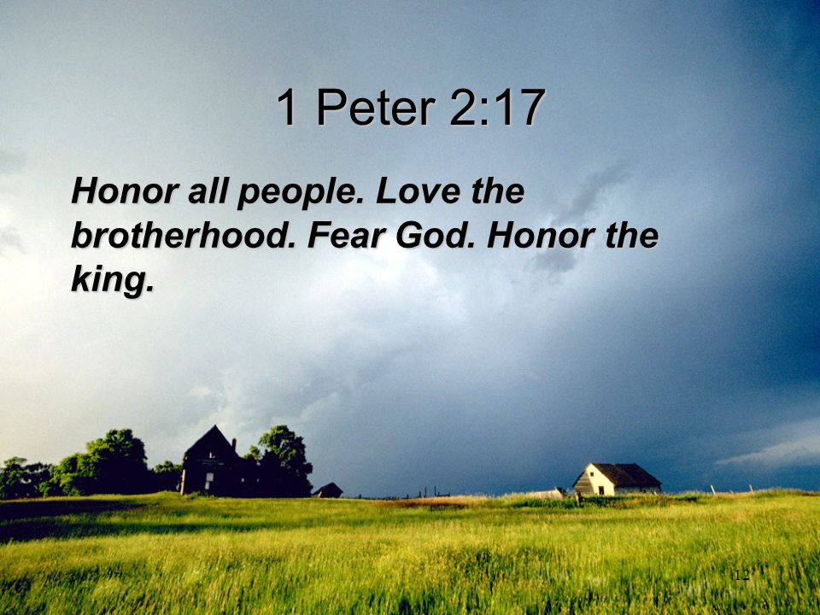
彼得前書
• 務要尊敬眾人
• 親愛教中的弟兄
• 敬畏上帝
• 尊敬君王

Slide 15
二.勸勉：
1.上帝知道
我知道你的患難... 也知道那... (9節)
若有人愛神，這人乃是神所知道的 (林前8:3)
我幾次流離，你都記數；求你把我眼淚裝在你的皮袋裡... 記在你冊子上 (詩56:8)
2.不要怕苦
你將要受的苦，你不用怕... (10節)
人常因懼怕變得不理智，歇斯底里，又或
變得自私自利，幹壞事，甚至犯罪！

Slide 16
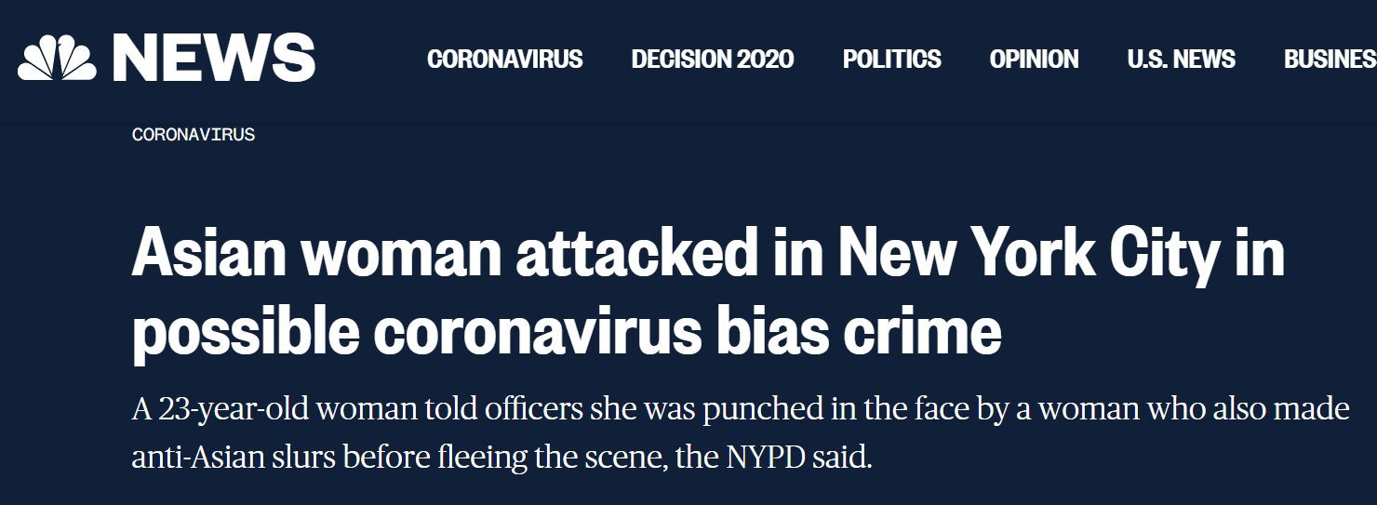
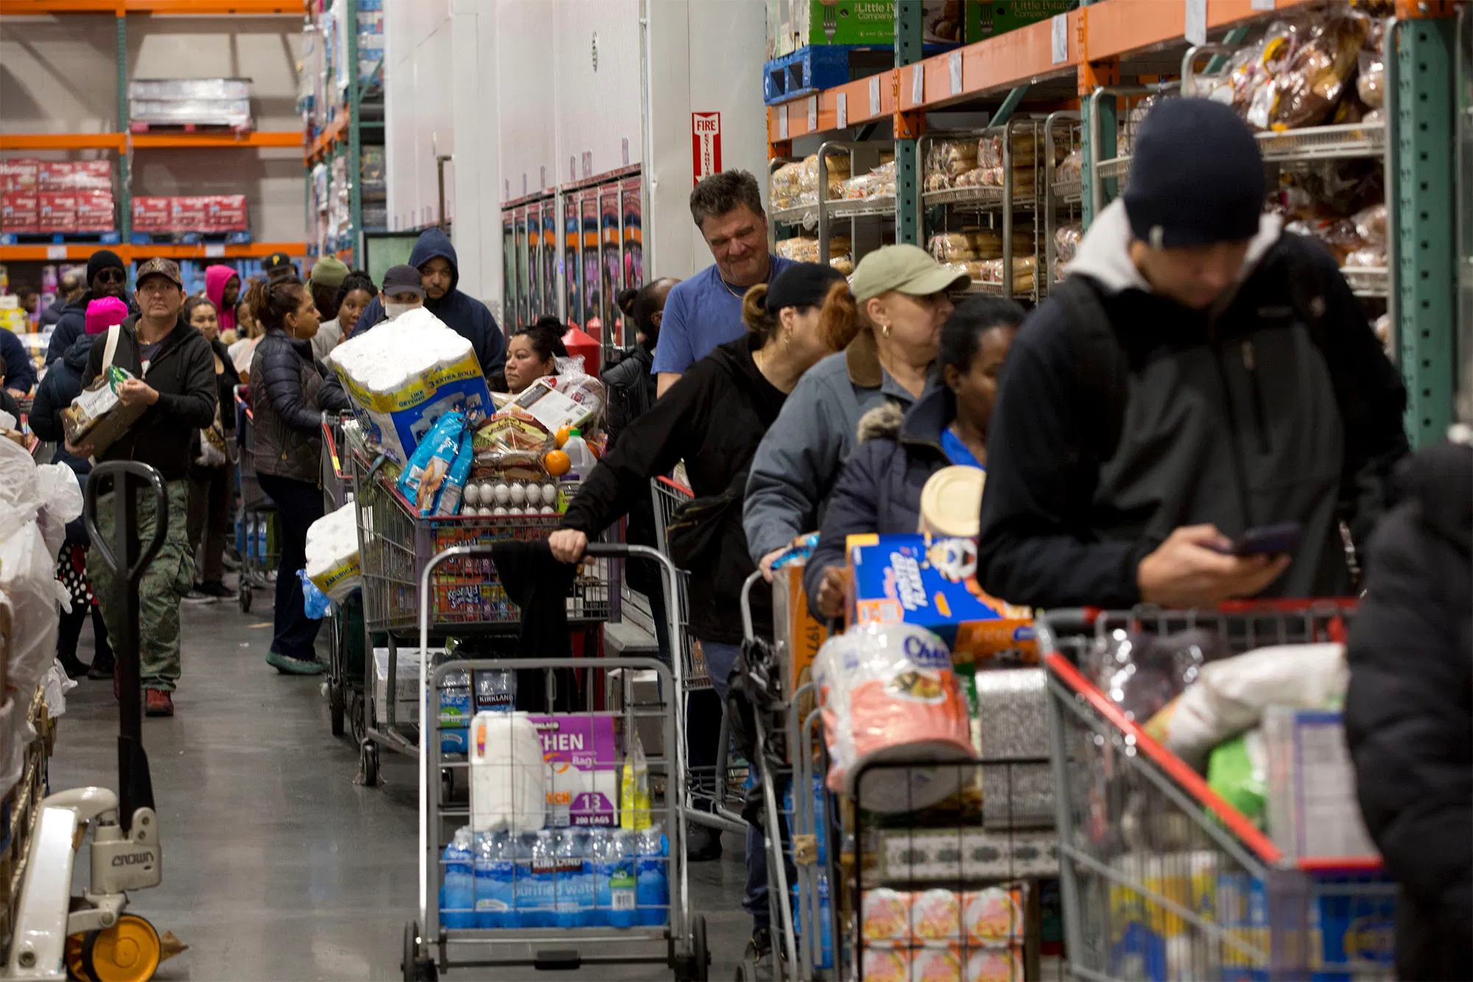
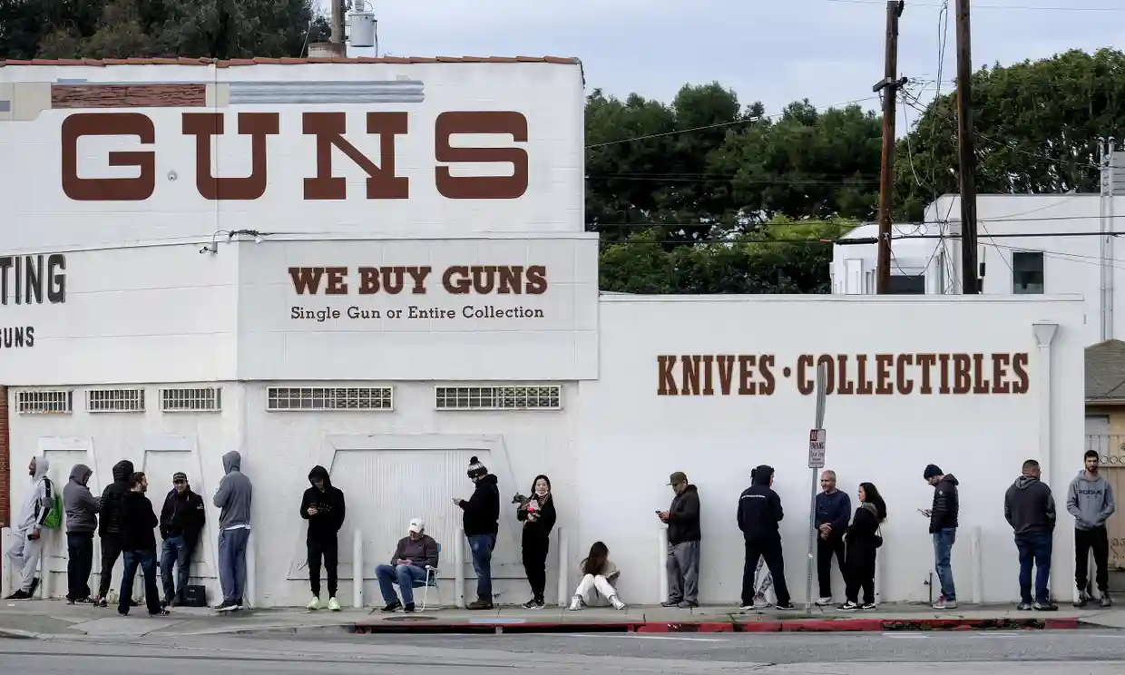
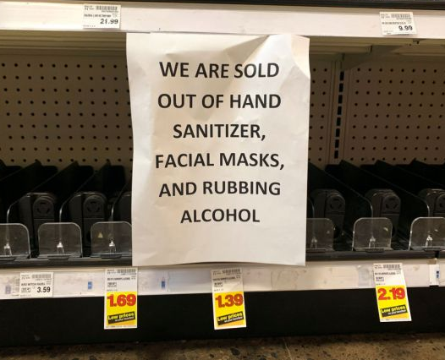
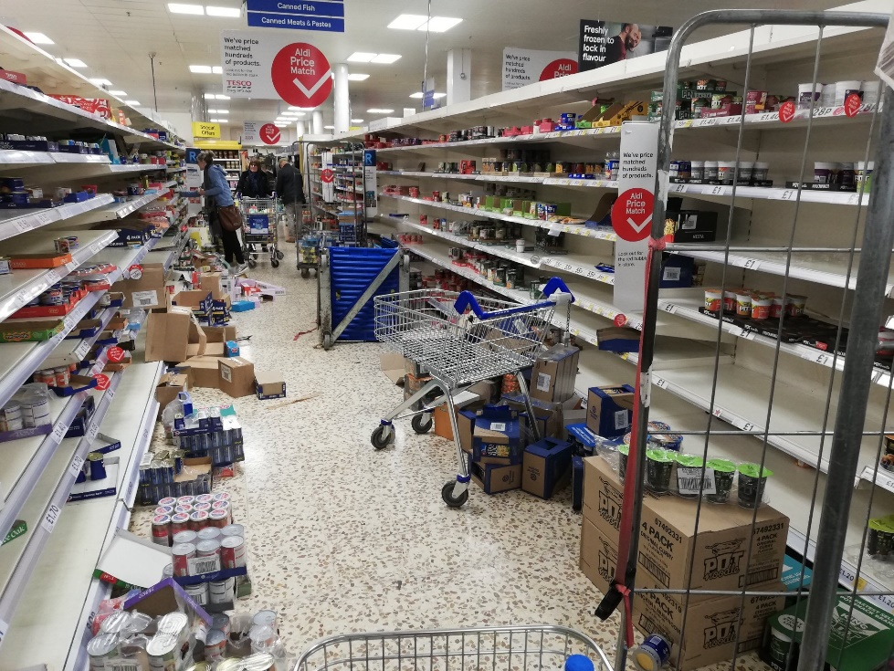
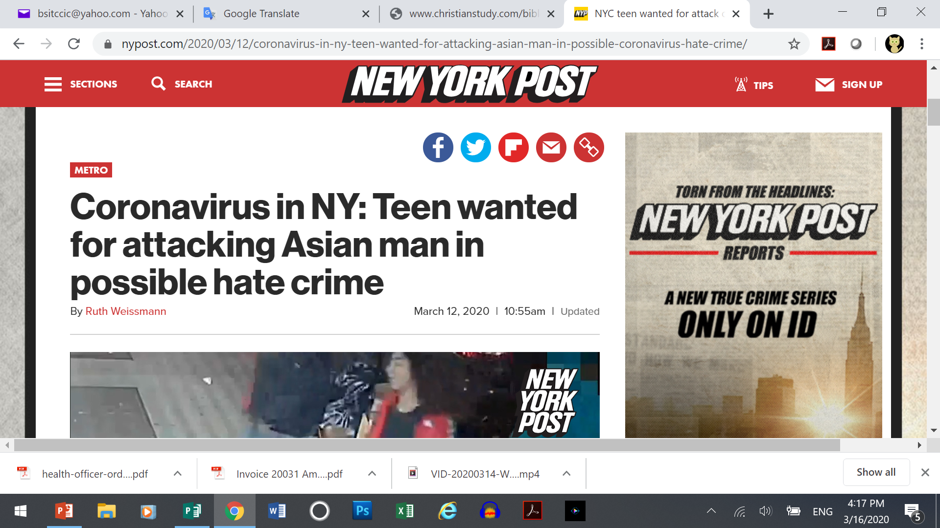

Slide 17

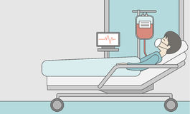
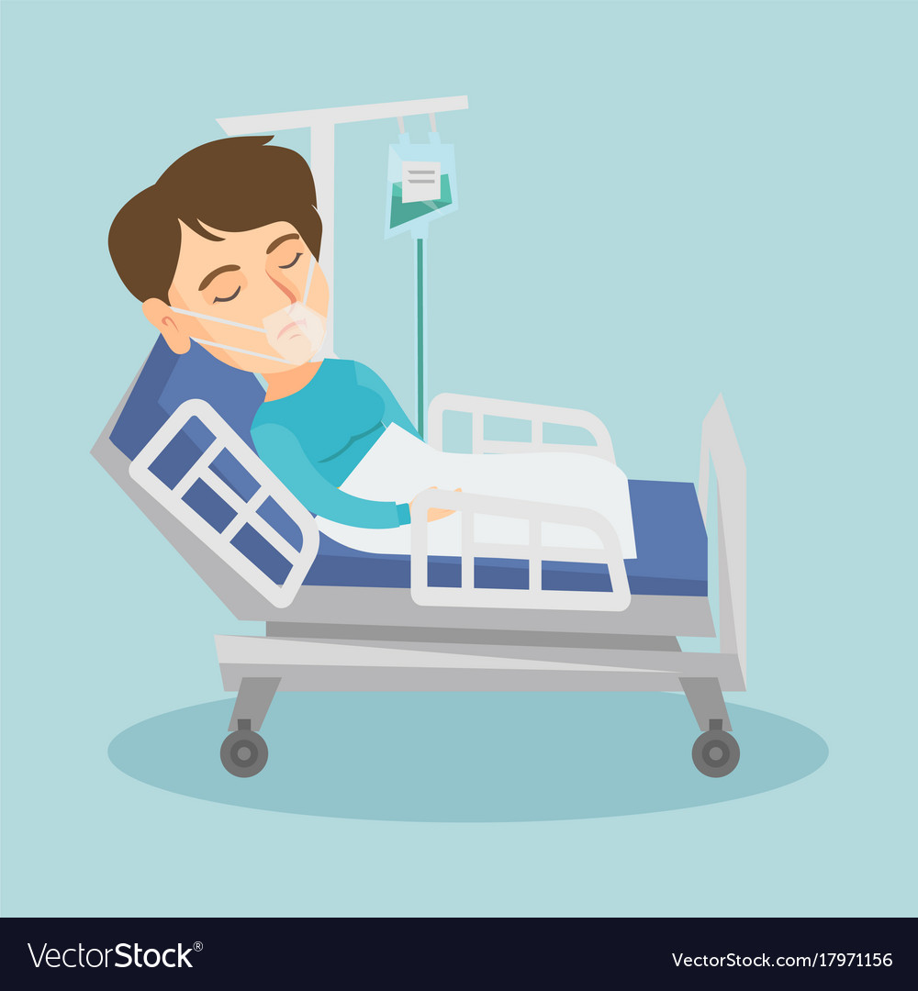
我們會彰顯基督的愛、
關懷、憐憫、犧牲嗎？
還是指責、批評、迴避？

Slide 18
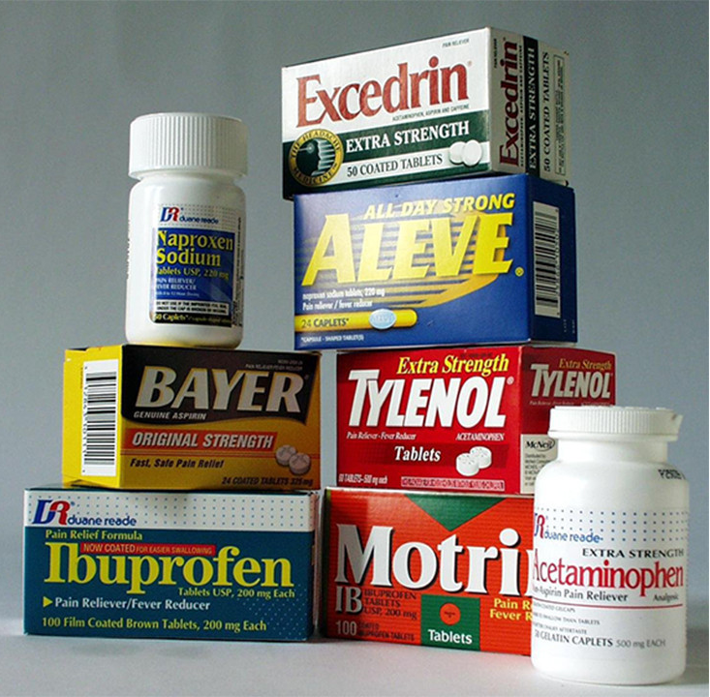
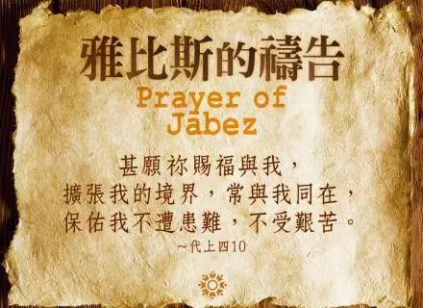
Pain-Intolerant (不耐疼痛) 的世代
人常因怕受苦，不惜代價逃避，容易妥協，
放棄原則立場，拒絕聖靈的提醒！

Slide 19
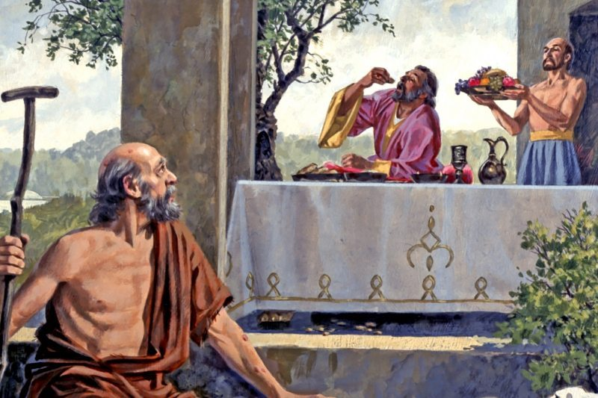
財主與拉撒路
在世上時願作財主，
在天堂時願作拉撒路

Slide 20
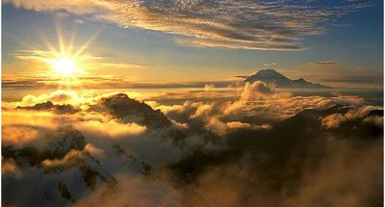
二.勸勉：
1.上帝知道
2.不要怕苦
你們被試煉，你們必受患難十日 (10節)
= 受苦有限期的，因主知道我們承受限度
3.至死忠心
= 儘管喪命也要委身到底
commitment

Slide 21
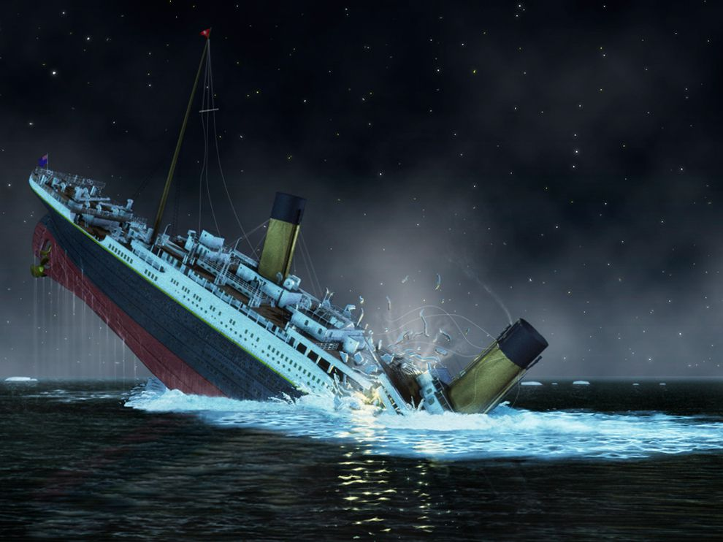
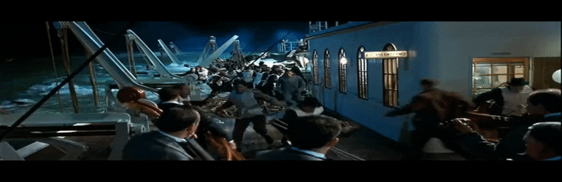
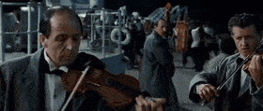

Slide 22
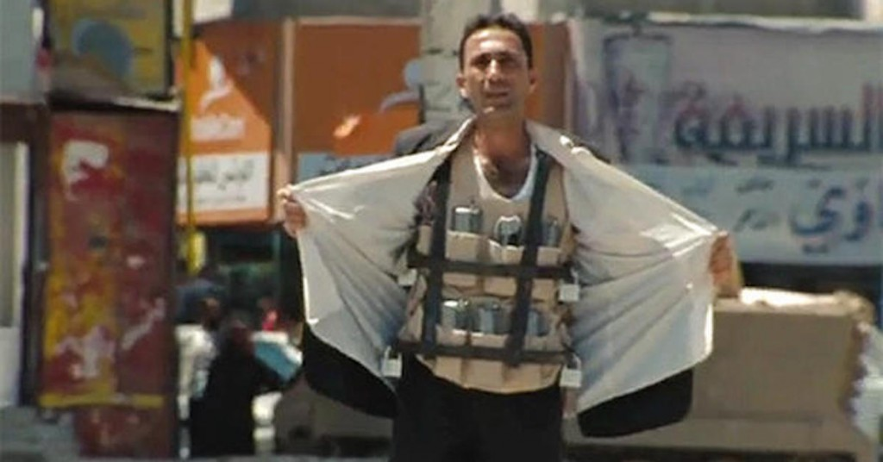

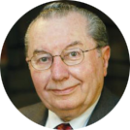
警官大人，你最厲害的
武器就是把我殺了；而我
最厲害的武器就是死！

Slide 23
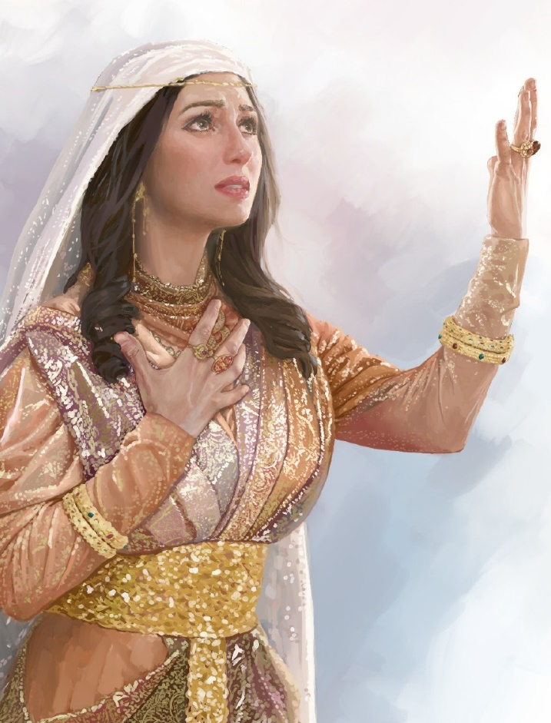
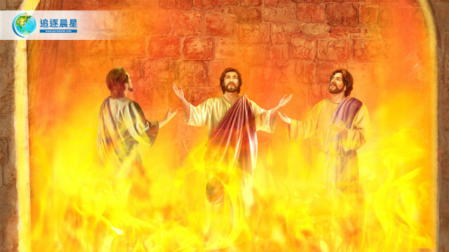
我若死，
就死吧！
先死而後生
即便如此...
即或不然...

Slide 24
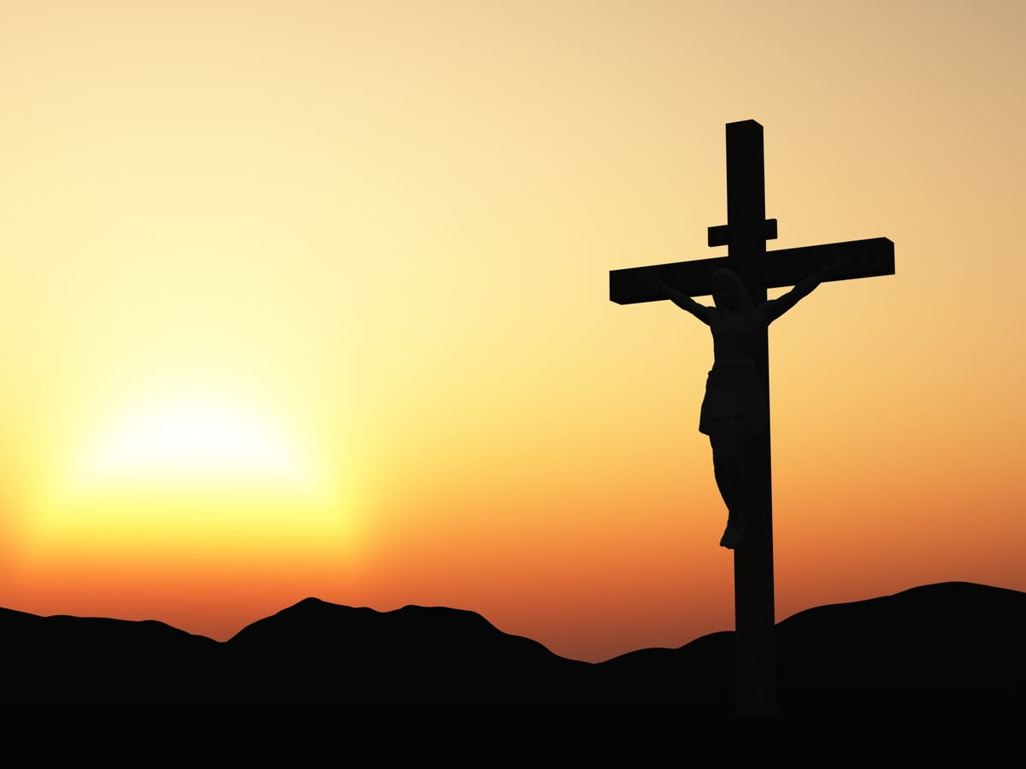
祂... 要藉著死敗壞那掌死權的...
並要釋放那些一生因怕死而為奴僕的人
(來 2:14-15)

Slide 25

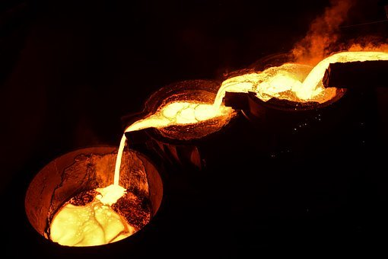
三.應許：
1.必得生命的冠冕
2.不受第二次的死
苦難堅強生命，煉淨生命，
苦難的賞賜就是生命！
生是從死而得來的！
得著生命的，將要失喪生命；為我失喪生命的，將要得著生命 (太10:39)

Slide 26
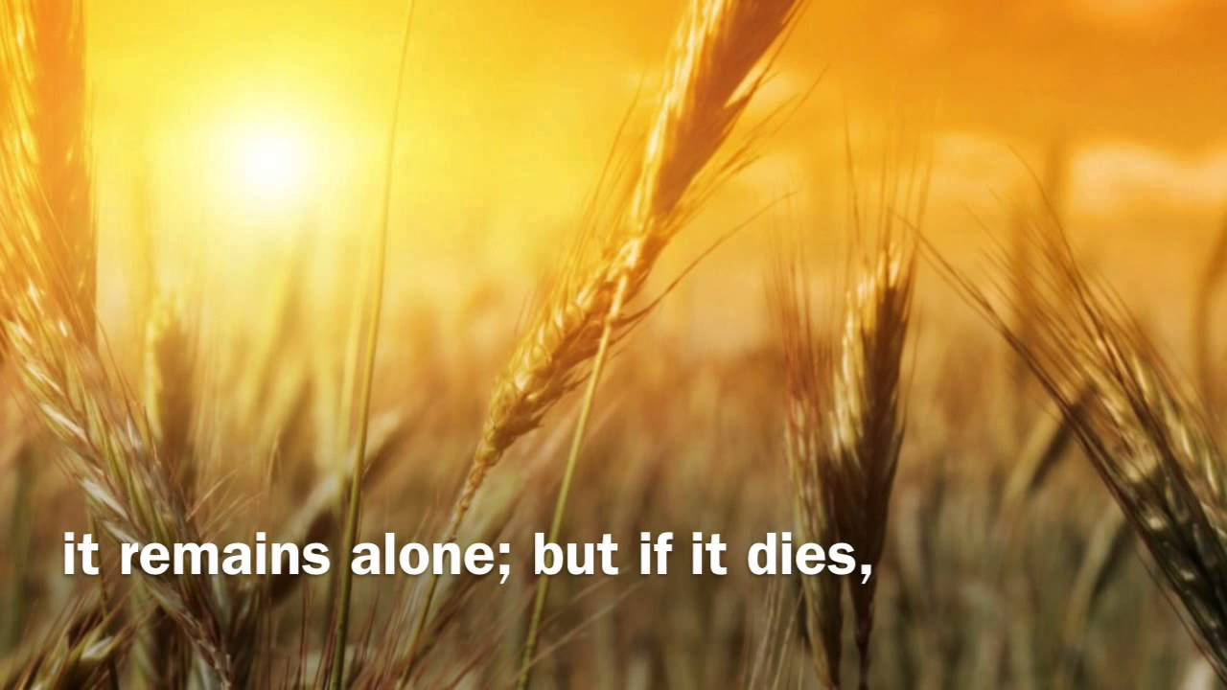
一粒麥子不落在地裡死了，仍舊是一粒，若是死了，就結出許多子粒來 (約12:24)

Slide 27

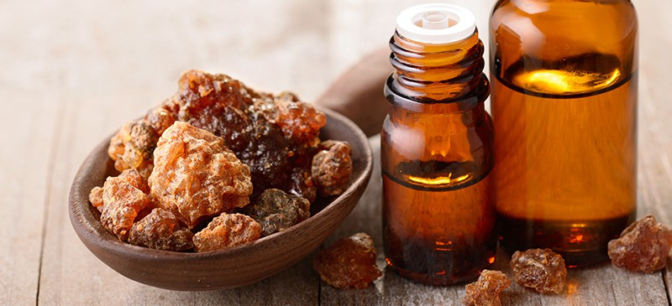
士每拿 = 沒藥
基督既在肉身受苦，你們也當將這樣的心志作為兵器，因為在肉身受過苦的，就已經與罪繼絕了 (彼前4:1)

